Slide 1
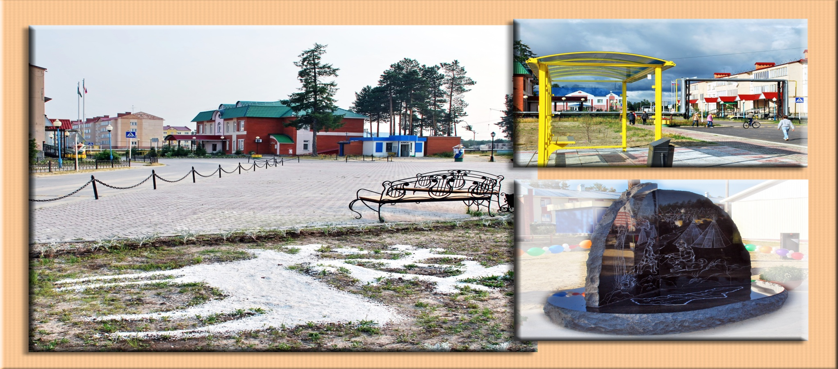
Сельское поселение Сорум Белоярский район Ханты-Мансийский автономный округ-Югра
Информация об исполнении бюджета поселения
за 1 полугодие 2022 года

Slide 2
Сельское поселение Сорум Белоярский район Ханты-Мансийский автономный округ-Югра ______________________________________________
В качестве основных приоритетов бюджетных расходов определено безусловное выполнение социальных обязательств:
выплата заработной платы работникам бюджетной сферы;
повышение качества жизни населения;
реализация мер, направленных на стабилизацию ситуации на рынке труда;
предоставление в полном объеме населению поселения качественных услуг культуры;
совершенствование правового положения муниципальных учреждений социальной сферы;
проведение мероприятий, направленных на модернизацию и технологическое развитие экономики поселения, повышение ее энергетической эффективности.

Slide 3
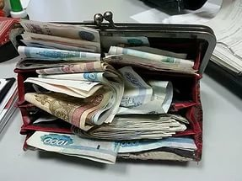
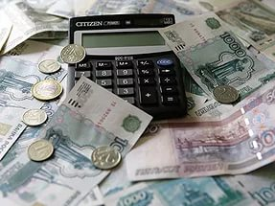
Сельское поселение Сорум Белоярский район Ханты-Мансийский автономный округ-Югра ______________________________________________
Доходы – 20 261,13 тыс. рублей
Расходы – 16 649,77 тыс. рублей
Профицит – 3 611,35 тыс. рублей

Slide 4
Сельское поселение Сорум Белоярский район Ханты-Мансийский автономный округ-Югра ______________________________________________

Slide 5
Сельское поселение Сорум Белоярский район Ханты-Мансийский автономный округ-Югра ______________________________________________

Slide 6
Анализ исполнения расходной части бюджета сельского поселения Сорум за 1 полугодие 2022 года по функциональной структуре расходов.
Н а и м е н о в а н и е | Всего за двенадцать месяцев 2021 года
 | Утверждено, рублей | Исполнено, рублей | % исполнения
1 | 2 | 3 | 4
Общегосударственные расходы | 13 562 224,64 | 7 225 533,26 | 53,28
Национальная оборона | 1 057 069,52 | 345 810,76 | 32,71
Национальная безопасность и правоохранительная деятельность | 111 200,00 | 14 444,26 | 12,99
Национальная экономика | 4 393 359,73 | 376 719,32 | 8,57
Жилищно-коммунальное хозяйство | 26 767 448,48 | 1 722 682,65 | 6,44
Охрана окружающей среды | 0,00 | 0,00 | 0
Культура, кинематография | 4 577 400,00 | 2 600 000,00 | 56,8
Социальная политика | 441 657,00 | 30 000,00 | 6,79
Физическая культура и спорт | 6 691 836,00 | 4 334 575,00 | 64,77
ИТОГО: | 57 602 195,37 | 16 649 765,25 | 28,9

Slide 7
Сельское поселение Сорум Белоярский район Ханты-Мансийский автономный округ-Югра ______________________________________________

Slide 8
Расходы на жилищно – коммунальное хозяйство.
Расходы в том числе:
Н а и м е н о в а н и е | Всего за 1 полугодие 2022 года
 | Утверждено, рублей | Исполнено, рублей
1 | 2 | 3
Жилищное хозяйство | 18 281 700,00 | 604 570,60
Благоустройство | 8 485 748,48 | 1 118 112,05
ИТОГО: | 26 767 448,48 | 1 722 682,65

Slide 9
Администрация сельского поселения Сорум Адрес фактический: ул.Центральная, 34. п.Сорум, Белоярский р-н, ХМАО-ЮГРА E-mail: admsorum86@yandex.ru Глава администрации Маковей Мария Михайловна, тел. (34670) 36-3-65 секретарь (34670) 36-7-65 специалисты (34670) 36-5-72

